Slide 1

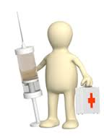
PASUKAN KESIHATAN SEKOLAH
PEJABAT KESIHATAN DAERAH BARAT DAYA,
PULAU PINANG

Slide 2

PENGENALAN PKS
Perkhidmatan Kesihatan Sekolah adalah satu perkhidmatan yang diberikan oleh KKM kepada murid-murid yang berada di sekolah bagi memastikan penjagaan kesihatan yang optima melalui promosi kesihatan pencegahan penyakit, rawatan dan rujukan.

Slide 3
Perkhidmatan Kesihatan Sekolah adalah salah satu dari komponen Rancangan Kesihatan Sekolah yang meliputi pelbagai aktiviti.
Aktiviti-aktiviti utama Perkhidmatan Kesihatan Sekolah seperti membuat
  pemeriksaan penilaian tahap kesihatan pelajar-pelajar,
  merawat penyakit ringan,
  memberi immunisasi,
  memberi pendidikan kesihatan
  merujuk kes-kes yang bermasalah kepada agensi tertentu.

Slide 4
OBJEKTIF PERKHIDMATAN KESIHATAN SEKOLAH
Menilai taraf kesihatan kanak-kanak bersekolah dan juga kakitangan sekolah.
Menggalakkan bimbingan dan panduan kepada kanak-kanak, ibu bapa, guru dan masyarakat sekolah mengenai keperluan dan masalah kesihatan mereka.
Menolong mencegah dan mengawal penyakit-penyakit yang berjangkit.

Slide 5
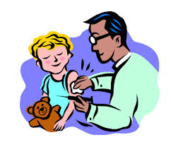
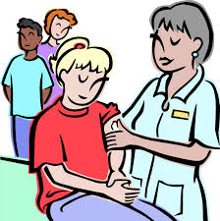
IMUNISASI

Slide 6

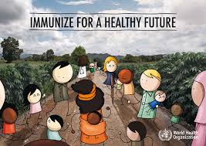

Slide 7

APAKAH ITU IMUNISASI?
Imunisasi ialah satu proses memberi vaksin
kepada individu.
Ia boleh diberi secara suntikan.

Slide 8

APAKAH ITU IMUNITI?
Iaitu perlindungan yang dibentuk oleh badan melalui tindakbalas di antara antigen(vaksin yang diberi) dengan daya tahan yang ada di dalam badan individu untuk menghasilkan antibodi.

Slide 9
MENGAPAKAH ANAK ANDA PERLU DIBERI IMUNISASI?
Imunisasi membantu menguatkan sistem imun individu melalui rangsangan kepada sel pertahanan. Kanak-kanak perlu diberi imunisasi seawal mungkin mengikut jadual imunisasi yang telah ditetapkan untuk meningkatkan daya pertahanan badan setiap bayi dan kanak-kanak didalam komuniti.

Slide 10


Slide 11
APAKAH KEPENTINGAN VAKSIN?
Dapat mengelakkan daripada pelbagai penyakit berjangkit yang boleh mengakibatkan kecacatan dan kematian.
Imunisasi dapat mengelak daripada berlakunya kejadian wabak.
Imunisasi merupakan satu cara mencegah penyakit yang selamat, murah dan kos-efektif.
Program imunisasi ini bukan lagi merupakan kehendak seorang individu, tetapi ia menjadi keperluan masyarakat.
Mencegah lebih baik daripada merawat.

Slide 12
APAKAH KESAN SAMPINGAN VAKSIN?
Kesan sampingan akibat imunisasi selalunya ringan dan sembuh sendiri. Kesan biasa yang dilaporkan adalah seperti demam panas, sakit dan bengkak di tempat suntikan.

Slide 13
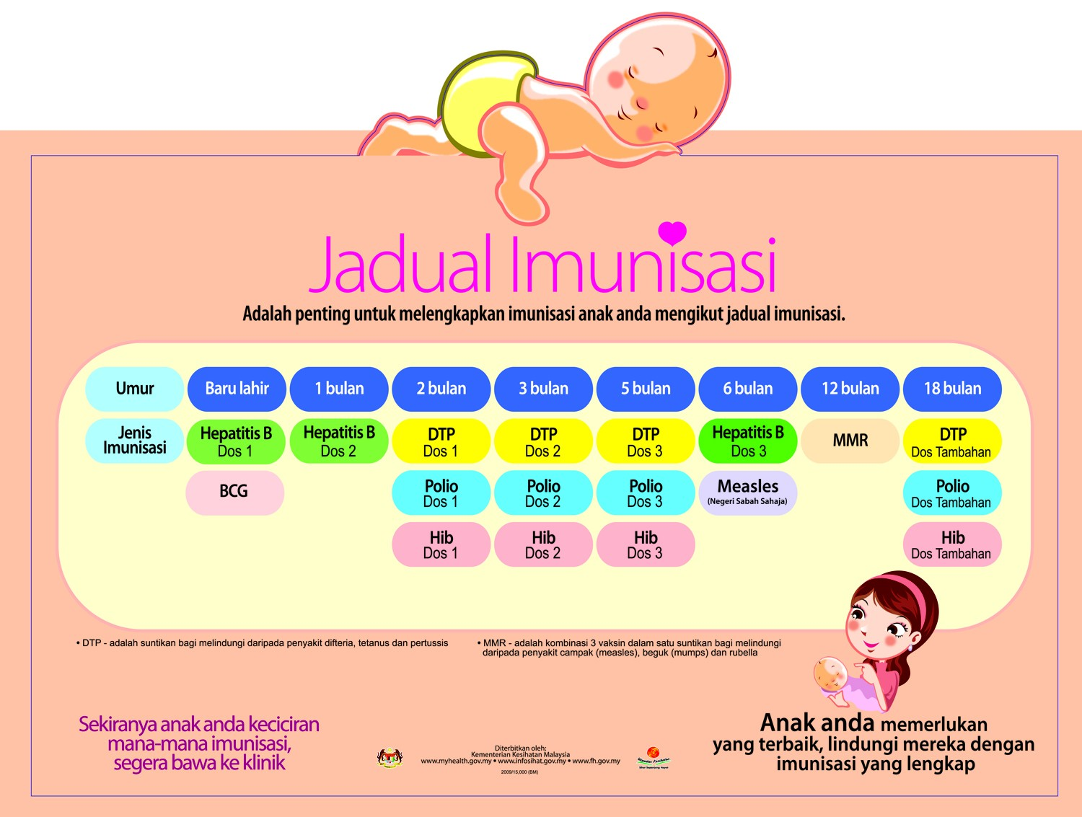
JADUAL IMUNISASI BAYI

Slide 14
JADUAL IMUNISASI KANAK-KANAK DAN REMAJA
TAHUN 1
(7 TAHUN)
DOS TAMBAHAN DT
DOS TAMBAHAN MR
TINGKATAN 1
(13 TAHUN)
PELAJAR PEREMPUAN SAHAJA
HPV DOS 1 DAN 2
TINGKATAN 3
DOS TAMBAHAN ATT

Slide 15
BUKU REKOD KESIHATAN MURID (RKM)
Buku tersebut mengandungi perkara-perkara seperti dibawah:
Diisi oleh ibubapa/penjaga dengan lengkap
Borang persetujuan perkhidmatan kesihatan dan imunisasi
Maklumat peribadi murid dan ibubapa/penjaga
Alergi (alahan)
Penyakit/masalah kesihatan
Rekod imunisasi
Taraf kesihatan dan pertumbuhan fizikal
(bahagian ini diisi oleh guru kelas setiap tahun dan merangkumi maklumat tentang tinggi, berat, BMI dan ketajaman penglihatan murid)

Slide 16
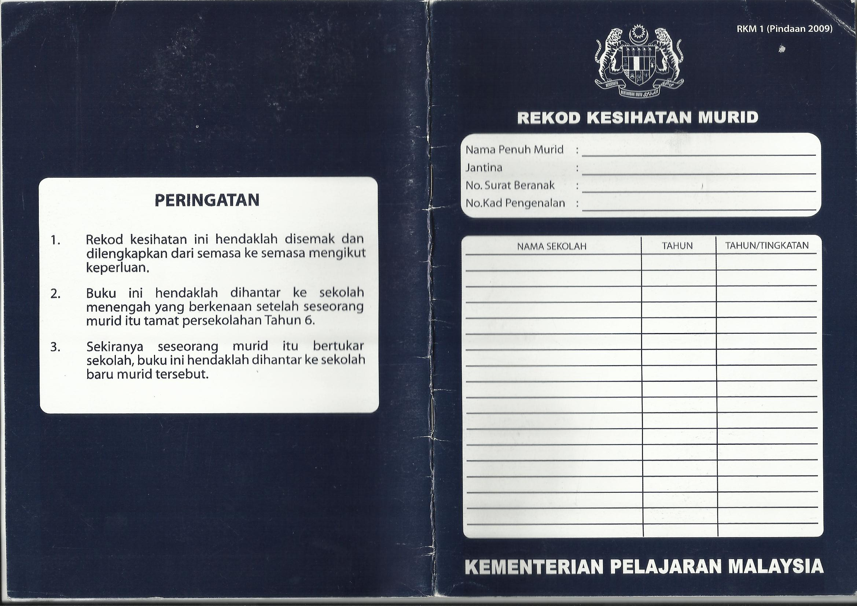
BUKU REKOD KESIHATAN MURID (RKM)

Slide 17
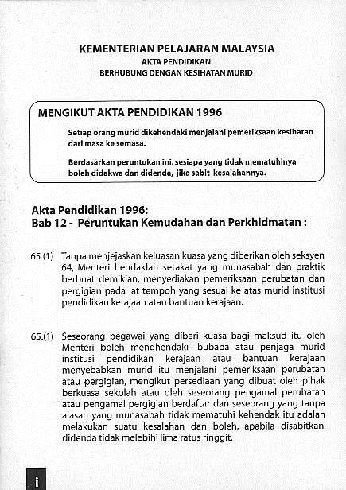
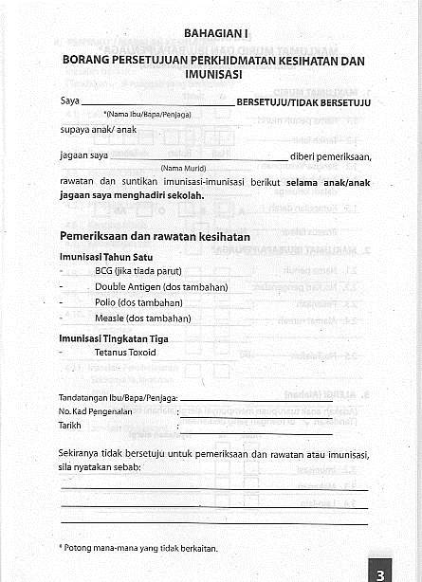

Slide 18
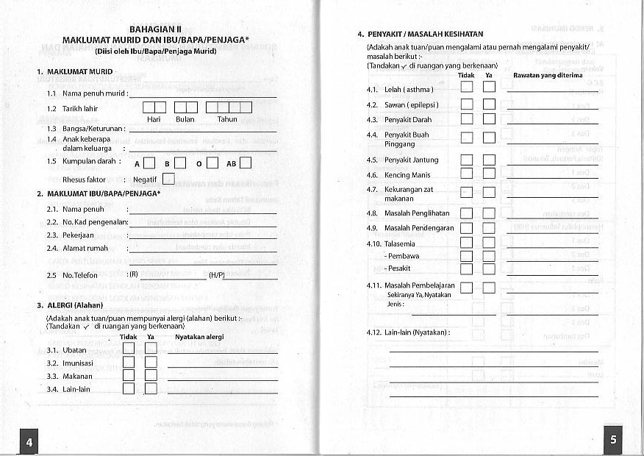

Slide 19
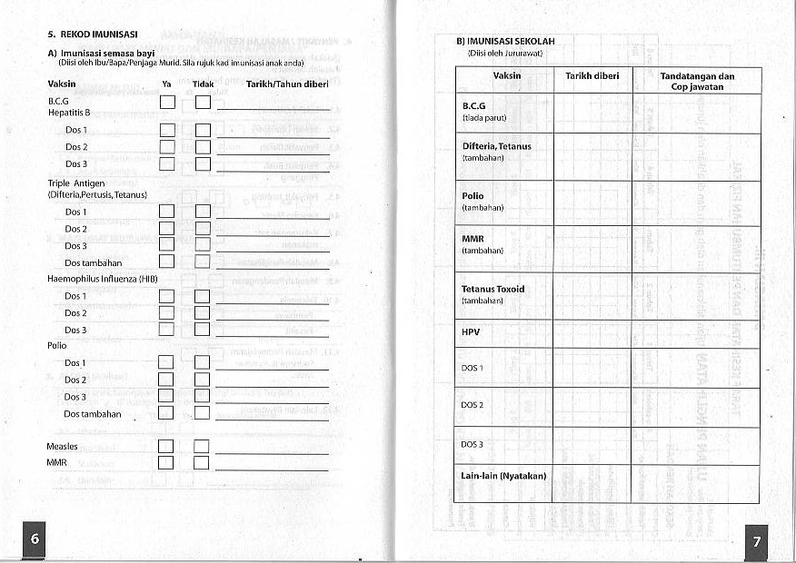

Slide 20
HEALTH SCREENING AND PHYSICAL EXAMINATION
RESPONSIBILITY | SCHOOL HEALTH TEAMS
GRADE | EXAMINATION | Standard
Preschool | Health check up BMI measurement Visual Acuity Health morbidity | 100 % school children examined Standard 1 Standard 6 Form 3 5% of Standard 1 detected having vision problem 5% of Standard 6 and Form 3 screen for Adolescent Health Wellness
Standard 1
Standard 6 | All the above Scoliosis screening
Form 3 | All the above Color vision defect

Slide 21
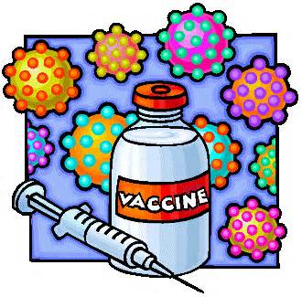
IMUNISASI CAMPAK/ MEASLES, TIBI, BATUK KOKOL, DIPTERIA, TETANUS DAN POLIO
Muzakarah Jawatankuasa Fatwa Majlis Kebangsaan Bagi Hal Ehwal Ugama Islam Malaysia Kali Ke-24 yang bersidang pada 5-6 Jun 1989 telah membincangkan Pandangan Islam Terhadap Imunisasi Campak, Tibi, Batuk Kokol, Dipteria, Tetanus Dan Polio.
Muzakarah telah memutuskan seperti berikut:
Program imunisasi campak, tibi, batuk kokol, dipteria, tetanus dan polio adalah HARUS di segi syarak kerana berdasarkan kaedah
درء المفاسد مقدم على جلب المصالح"
“menolak kerosakan adalah didahulukan daripada mencari kemaslahatan "dalam perundangan Islam.”
Vaksin-vaksin yang digunakan dalam imunisasi bagi penyakit-penyakit tersebut hendaklah diambil daripada bahan yang suci, sekiranya vaksin daripada bahan suci tidak diperolehi atau sukar diperolehi, maka penggunaan vaksin yang sedia ada adalah diharuskan.

Slide 22
KEPERLUAN SEMASA HARI PEMERIKSAAN DAN PEMBERIAN IMMUNISASI
Berpakaian sukan
Sila maklumkan jikalau anak anda sakit atau menghadapi apa-apa masalah kesihatan pada hari tersebut.
Buku RKM yang telah di tandatangani dan DI ISI DENGAN LENGKAP oleh ibubapa/penjaga dan guru kelas.

Slide 23
PERHATIAN….!!!!!
SEMUA PEMERIKSAAN DAN IMUNISASI YANG DIBERIKAN ADALAH PERCUMA KECUALI UNTUK WARGA ASING, BAYARAN AKAN DIKENAKAN KEPADA MEREKA YANG INGIN MENDAPATKAN PERKHIDMATAN TERSEBUT

Slide 24
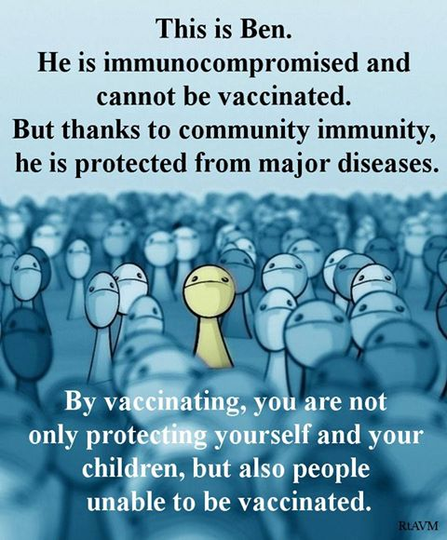
TANGGUNGJAWAB KAMI BERSAMA

Slide 25

SEKIAN TERIMA KASIH
THANK YOU
FOR YOUR
ATTENTION

